Slide 1
教案名稱： 「奔馳的速度，難忘的感動」 本教案製作者：毛俞婷
授課老師：（空白）

Slide 2
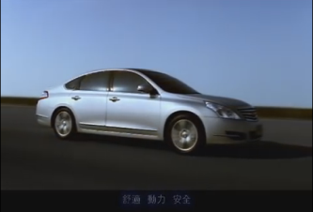
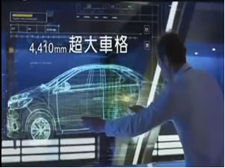
活動一：你看過我嗎？
請仔細觀察廣告中出現的橋段、元素、文字。
圖片來源：
https://www.youtube.com/watch?v=0O6QQDfrjG8&list=PLebKGdCRanaNSzB3ddWgenpP7xt-Kcij4
https://www.youtube.com/watch?v=xoasjULM_jY
Notes:
※教師播放兩則約6年前的汽車廣告，請學生仔細觀察廣告中出現的橋段、元素、文字。
All New TEANA汽車廣告https://www.youtube.com/watch?v=0O6QQDfrjG8&list=PLebKGdCRanaNSzB3ddWgenpP7xt-Kcij4
ALL NEW VIOS汽車廣告https://www.youtube.com/watch?v=xoasjULM_jY

Slide 3
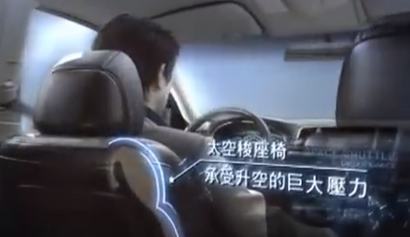
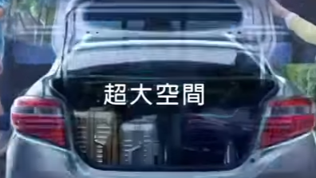
活動一：你看過我嗎？
剛剛所播放的汽車影片廣告中出現那些橋段、鏡頭、文字？
廣告中出現的元素跟汽車有什麼關係？
早期的汽車廣告→實用性特點
圖片來源：
https://www.youtube.com/watch?v=0O6QQDfrjG8&list=PLebKGdCRanaNSzB3ddWgenpP7xt-Kcij4
https://www.youtube.com/watch?v=xoasjULM_jY
Notes:
※請學生回想，剛剛所播放的汽車影片廣告中出現那些橋段、鏡頭、文字，這些元素跟汽車有什麼關係？
※教師說明，早期的汽車廣告多以速度、性能、馬力、低油耗、空間與安全等實用性的特點為廣告訴求。

Slide 4
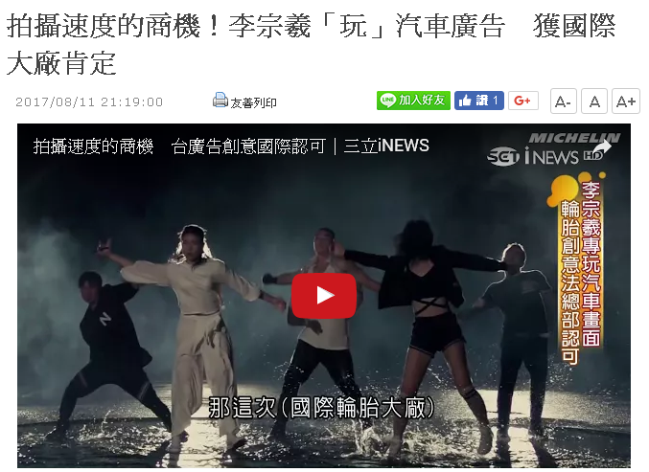
活動二：新聞怎麼說？
閱讀「拍攝速度的商機！李宗羲「玩」汽車廣告 獲國際大廠肯定」新聞
圖片來源：
http://www.setn.com/News.aspx?NewsID=282217
Notes:
※來看看「拍攝速度的商機！李宗羲「玩」汽車廣告 獲國際大廠肯定」新聞摘錄片段。(http://www.setn.com/News.aspx?NewsID=282217)

Slide 5
活動二：新聞怎麼說？
看完影片後，請回答下列問題
專家覺得汽車廣告要怎樣才能勝出？
在這50年的時間中，超級盃冠軍賽休息時間的廣告價格成長了幾倍？
超級盃冠軍賽的休息時間少不了哪一類的廣告？
2016年台灣YouTube最成功的廣告影片前三名分別是？
Notes:
※看完影片後，並請學生回答下列問題。
①專家覺得汽車廣告要怎樣才能勝出?(除了要把故事講清楚，誰能在速度之外，多加一點感動人心的人文味，才是勝出關鍵)
②在這50年的時間中，超級盃冠軍賽休息時間的廣告價格成長了幾倍?(120倍)
③超級盃冠軍賽的休息時間少不了哪一類的廣告?(汽車廣告)
④2016年台灣YouTube最成功的廣告影片前三名分別是?(中華三菱的《青春還鄉180秒完整版》、這群人的《海倫仙度絲》、TOYOTA大故事家的《兩個爸爸》)

Slide 6
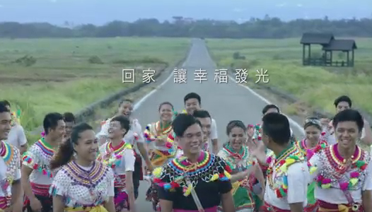
活動二：新聞怎麼說？
來看看新聞中提到的兩部2016年台灣YouTube最成功汽車廣告影片，並回答下列問題
影片中出現哪些人物？
這些人有哪些共同點？
這樣的內容安排跟「汽車」有什麼關聯？
說說你對於這則廣告的感覺。
這樣的影片可以增加觀眾對於商品/品牌的好感嗎？
圖片來源：
https://www.youtube.com/watch?v=1v_j1mDyg9E&feature=youtu.be
Notes:
※請學生觀看新聞中提到兩部2016年台灣YouTube最成功的汽車廣告影片，並回答相關問題。
中華三菱的《青春還鄉180秒完整版》
https://www.youtube.com/watch?v=1v_j1mDyg9E&feature=youtu.be
①影片中出現哪些人物？((隔代教養的小孩、原住民歌手、竹山鎮民宿主人、台青焦樂團團長)
②這些人有哪些共同點？(回到/待在家鄉，並用自己的方式愛家鄉)
③請想想，這樣的內容安排跟「汽車」，有什麼關聯？(開著車就能回到從小長大的地方，用「汽車」象徵「回家」，帶給觀眾充滿熟悉與愛的感覺)
④請學生說說對於這則廣告的感覺，是否可以建立觀眾對於商品/品牌的好感？

Slide 7
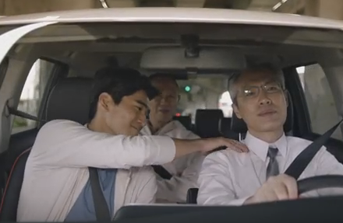
活動二：新聞怎麼說？
來看看新聞中提到的兩部2016年台灣YouTube最成功汽車廣告影片，並回答下列問題
請說說看這則廣告的劇情是什麼？
這樣的劇情安排跟「汽車」有什麼關聯？
說說你對於這則廣告的感覺。
這樣的影片可以增加觀眾對於商品/品牌的好感嗎？
圖片來源：
https://www.youtube.com/watch?v=wD2CRvXXWQY
Notes:
※請學生觀看新聞中提到兩部2016年台灣YouTube最成功的汽車廣告影片，並回答相關問題。
TOYOTA大故事家的《兩個爸爸》
https://www.youtube.com/watch?v=wD2CRvXXWQY
①請說說看這則廣告的劇情是什麼？(老年痴呆症的爺爺、忙於工作的爸爸、年輕氣盛的兒子，三個人如何表現出對彼此的關愛)
②這樣的劇情安排跟「汽車」有什麼關聯？(影片中的汽車可以接送爺爺去醫院、讓爸爸上下班、讓兒子外出兜風，更可以載著一家三口享受天倫之樂，所以車子是將三個人連在一起的媒介，象徵家庭的幸福)
③請學生說說對於這則廣告的感覺，是否可以建立觀眾對於商品/品牌的好感？

Slide 8
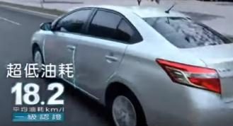
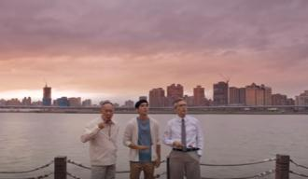
活動二：新聞怎麼說？
「加入感動人心人文味」的廣告與課堂一開始我們看的兩則汽車廣告，有怎樣的差別？
那一種比較吸引人呢？
你是否同意新聞的說法呢？
V.S
圖片來源：
https://www.youtube.com/watch?v=xoasjULM_jY
https://www.youtube.com/watch?v=wD2CRvXXWQY
Notes:
※請學生想想，如同新聞所說，「加入感動人心人文味」的廣告與課堂一開始播放的兩則汽車廣告，有怎樣的差別？那一種比較吸引人呢？你是否同意新聞的說法呢？

Slide 9
活動二：新聞怎麼說？
聽老師說，什麼是「形象廣告」？
微電影?
商品?
小企業?
短片?
感性訴求?
大公司?
品牌?
Notes:
※教師說明，近期的汽車廣告逐漸轉向為「形象廣告」，像是利用微電影、短片、高感性訴求的劇情來呈現；形象廣告並非主打某一項單一商品，而是希望提升觀眾/消費者對於該品牌的好感程度，也因為這樣獨特的行銷定位，所以形象廣告多半都是要高知名度的品牌才會投入的。

Slide 10
活動三：大家一起選一選
每一組分別找出一則汽車形象廣告與其他組同學分享(片長請在3分鐘以內，若超過則選擇精華片段)。
請派代表說明這則形象廣告想要傳達的品牌概念。
Notes:
※請學生分組，每一組分別找出一則汽車形象廣告與其他組同學分享，並請說明這則形象廣告想要傳達的品牌概念。

Slide 11
本教案結束，謝謝 ☺☺☺

